Slide 1
Recuento de avances de proyecto
Equipo 4

Slide 2
Cronograma de actividades

Slide 3
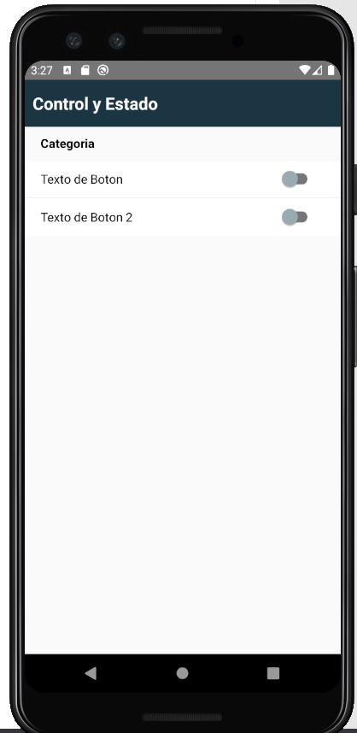
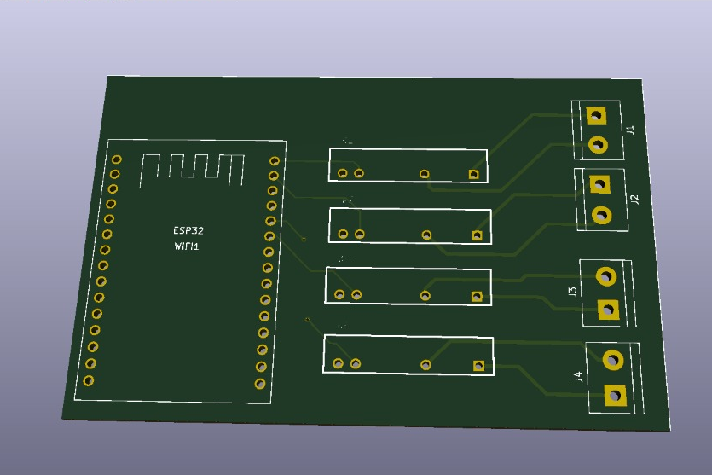
Actividades realizadas

Slide 4
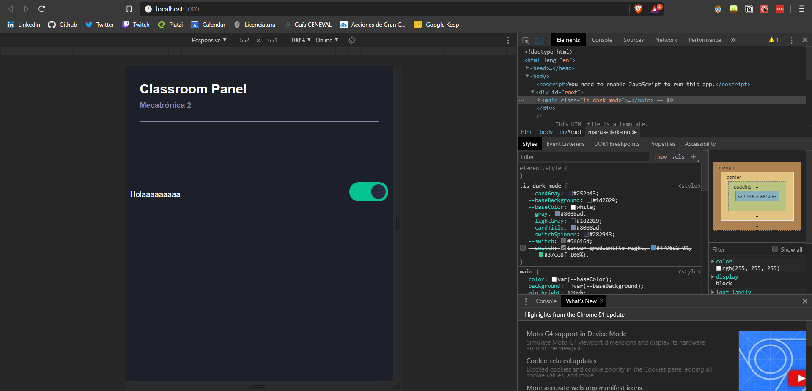
Actividades realizadas

Slide 5



Herramientas para crear pcb

Slide 6
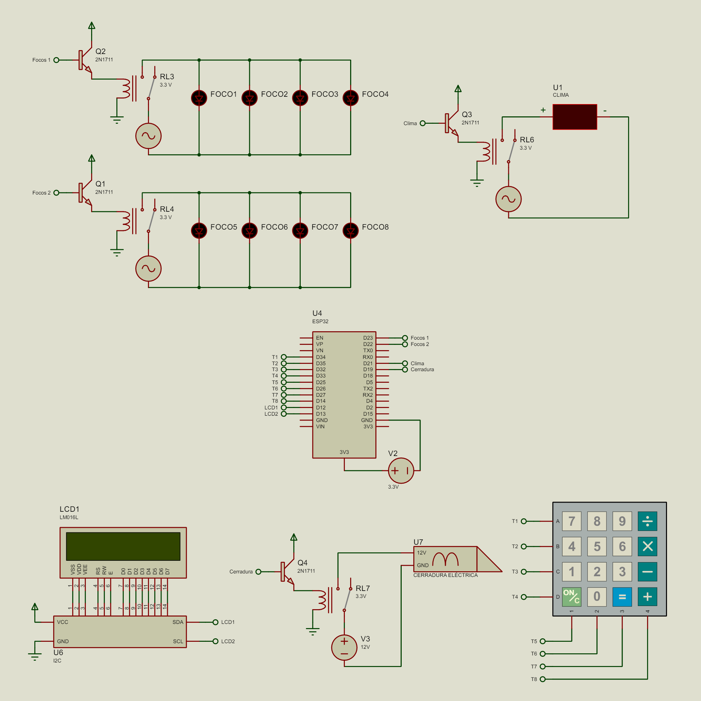
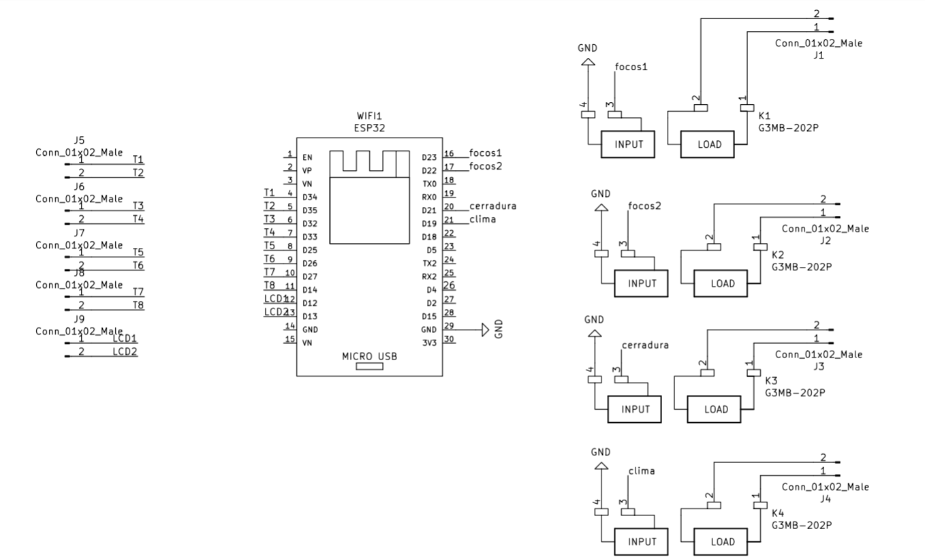
Diseño de pcb

Slide 7
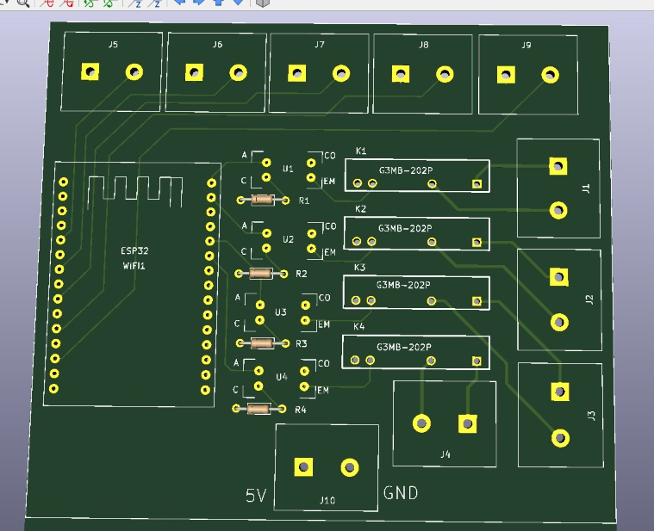
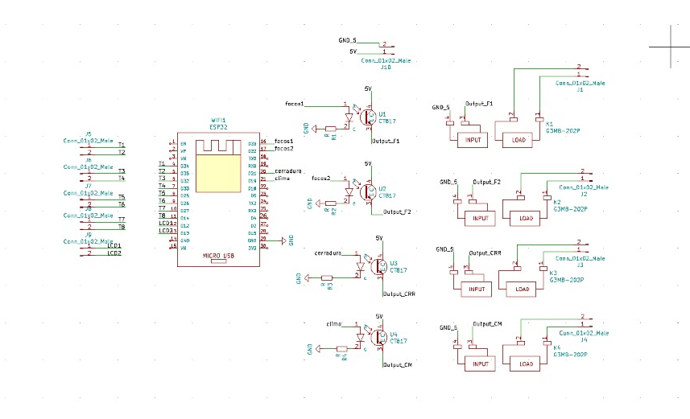
Diseño de pcb Final

Slide 8

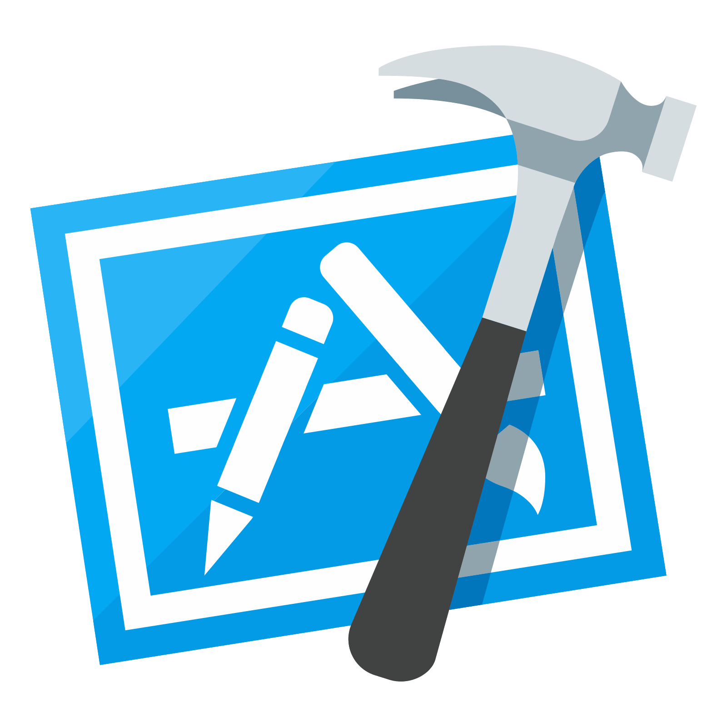




Elaboración de la aplicación

Slide 9
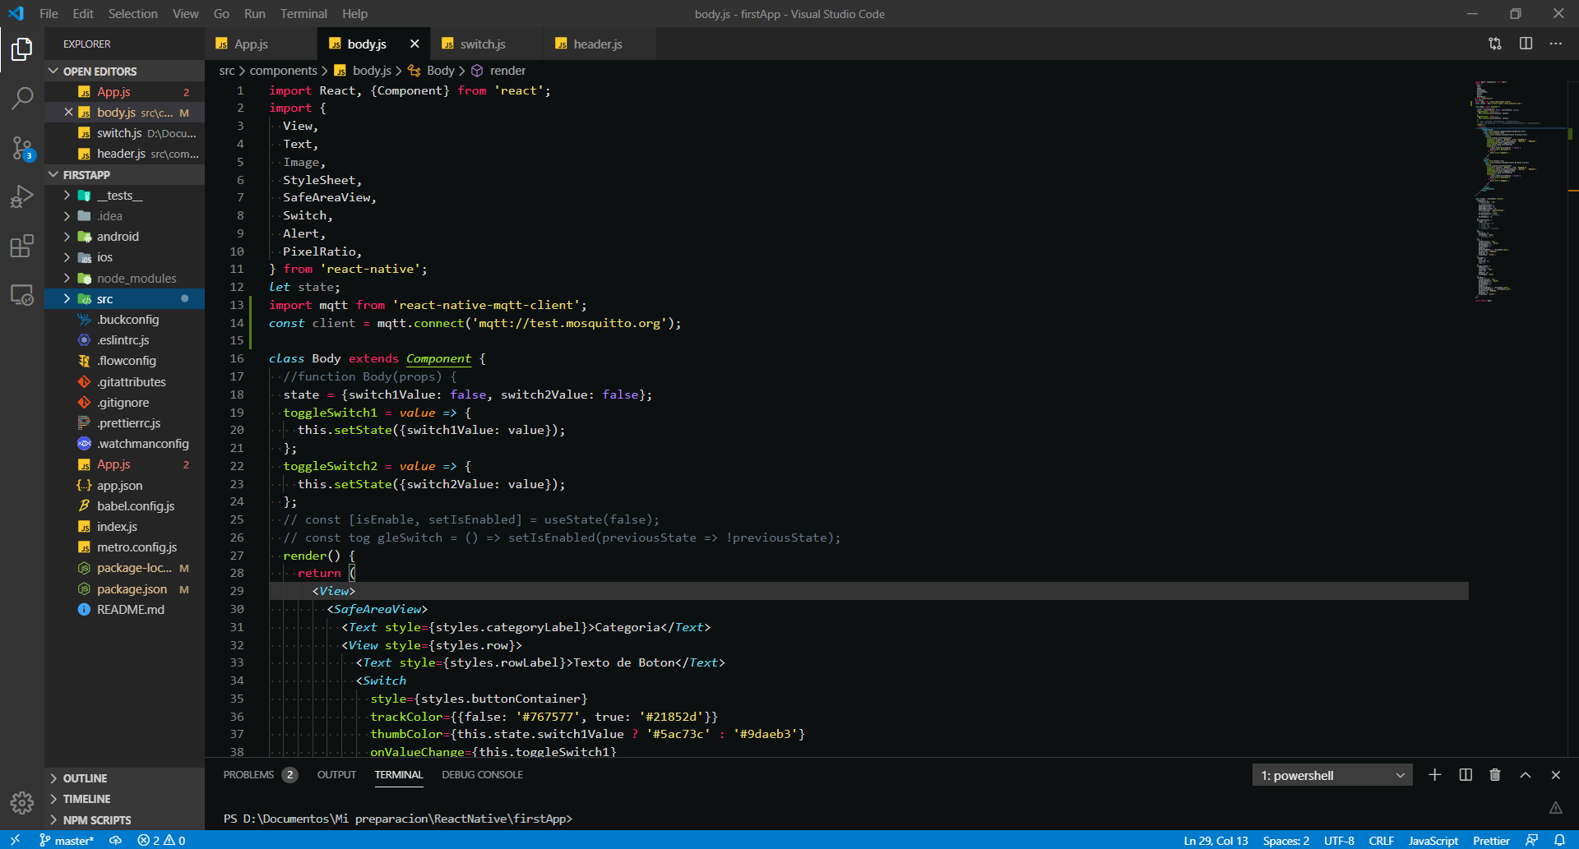
Elaboración de la aplicación

Slide 10

Elaboración de la aplicación

Slide 11
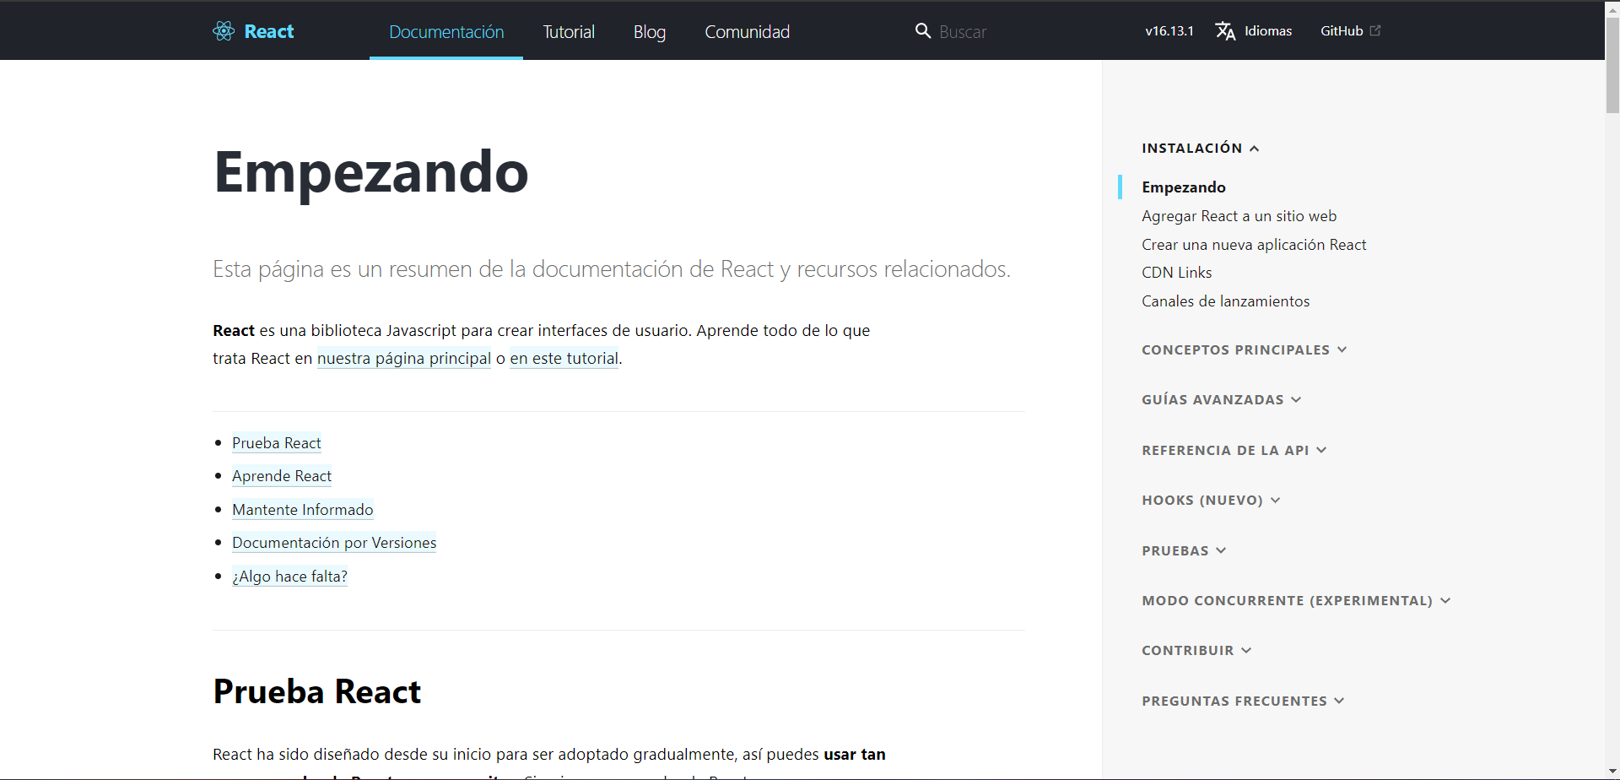
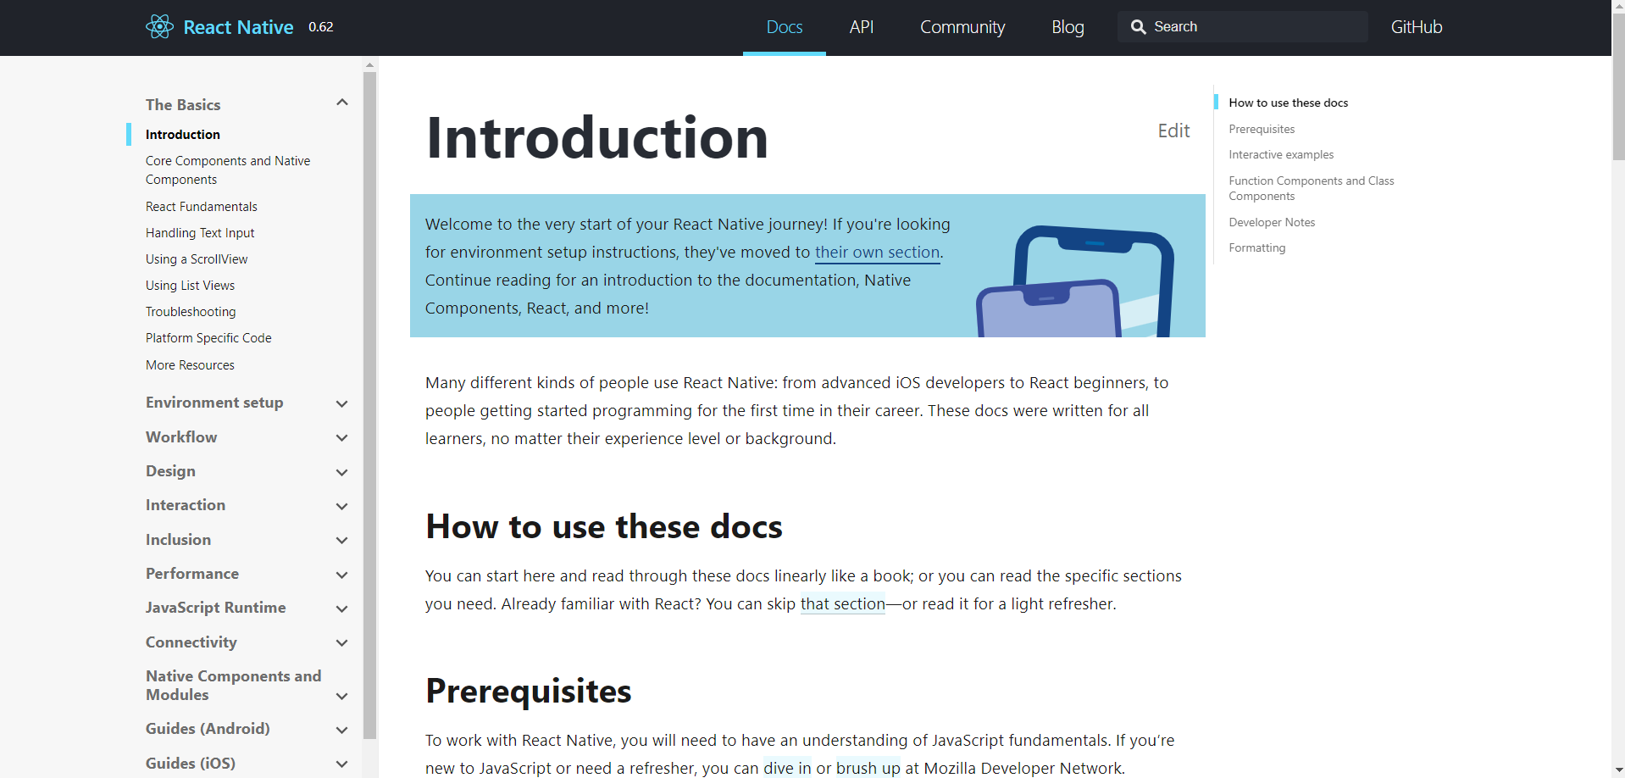
Referencias
https://reactnative.dev/docs/getting-started
https://es.reactjs.org/docs/getting-started.html

